Slide 1
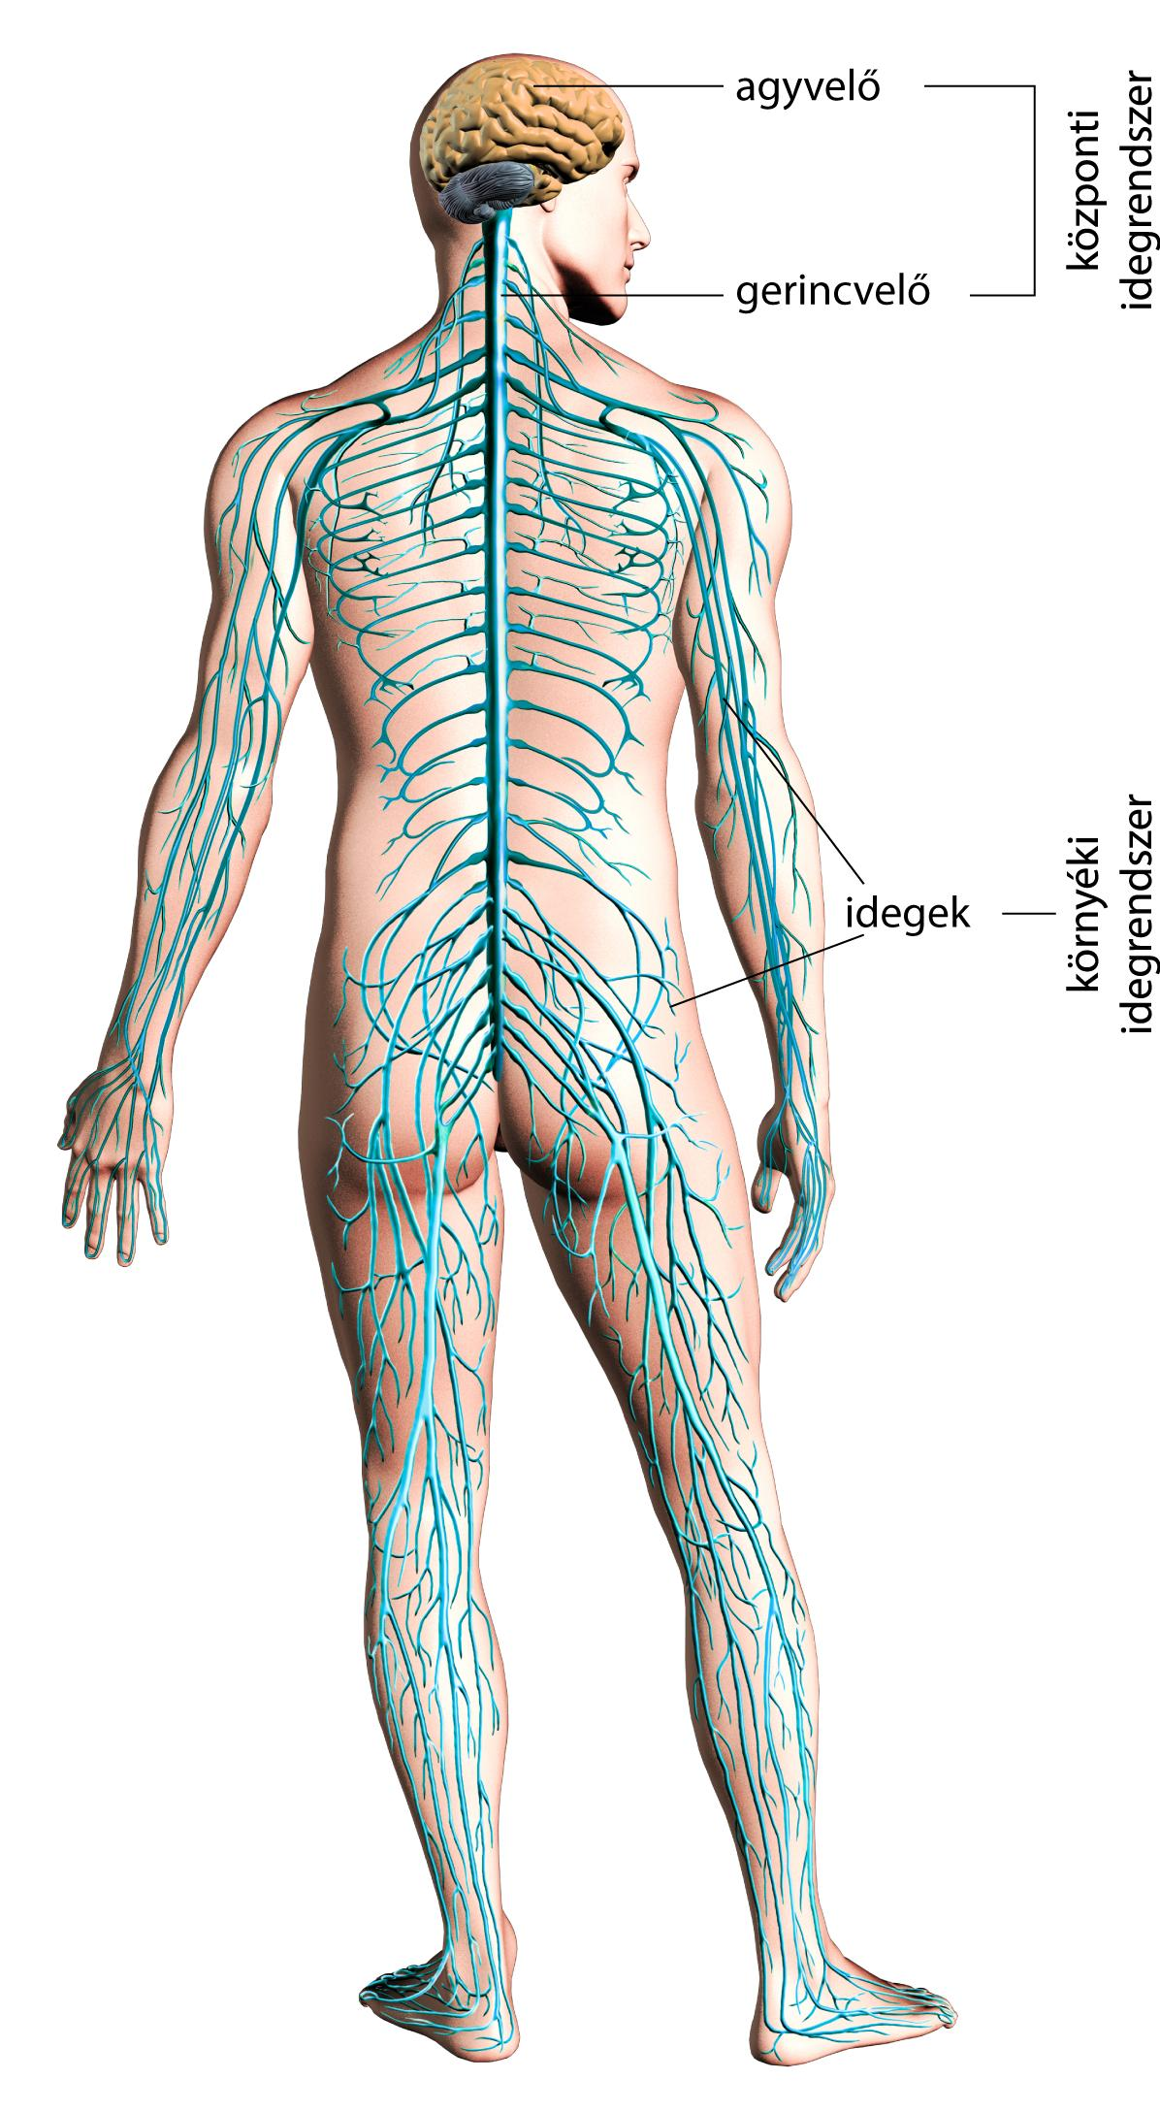
Idegrendszer Nervová sústava
?

Slide 2
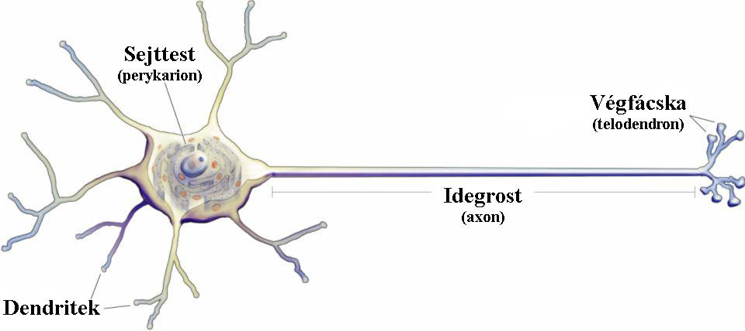
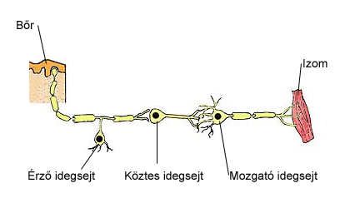
?
az idegr. legkisebb építő egysége az idegsejt / neuron / nervová bunka /
idegsejt részei: a. idegsejt teste
b. sejtmag
c. rövid nyúlvány
d. hosszú - // -
e. szinapszis
a környezet ingereit az érzéksejtek érzékelik, mint pl: szaglósejtek, tapintósejtek,
hallósejtek stb.
az érzéksejtekben az ingerek ingerületté alakulnak át, amelyek a bevezető
idegszálon keresztül eljutnak a gerincvelőbe ill. az agyba. Itt megszületik az
ingerválasz, amely a kivezető idegszálon keresztül eljut a végrehajtó szervbe,
pl: izomba
az ingerre adott ingerválaszt reflexnek nev.
az ingerület továbbítását az idegsejteken
keresztül pedig reflexívnek nev.

Slide 3
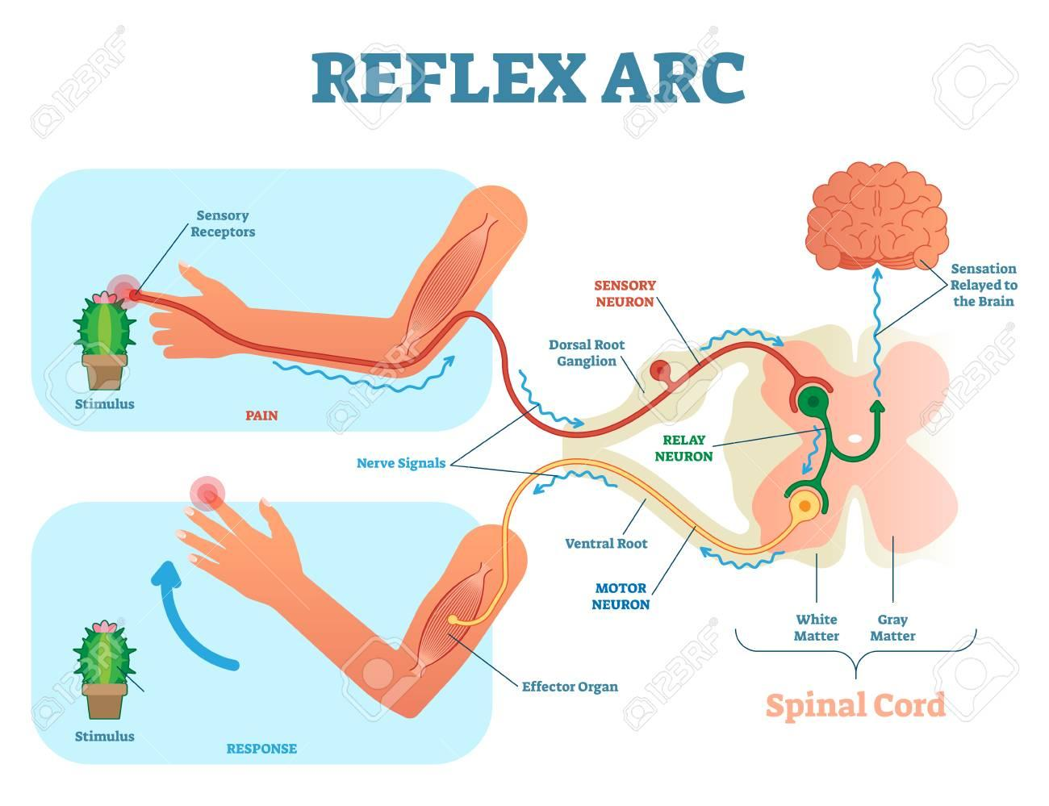
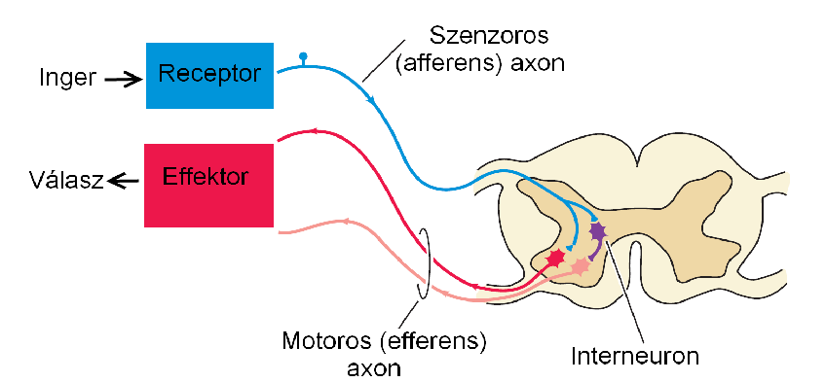
?
az idegrend.-t 2 nagy részre osztjuk:
a. központi idegr.-re (centrálna nervová sústava): - agy ( mozog)
- gerincvelő ( miecha)
b. környéki idegr.-re (periférna nerv. sús.): - gerincvelői idegek ( miechové nervy)
- agyi - // - ( mozgové - // - )
- vegetatív - // - (vegetatívne - // -)

Slide 4
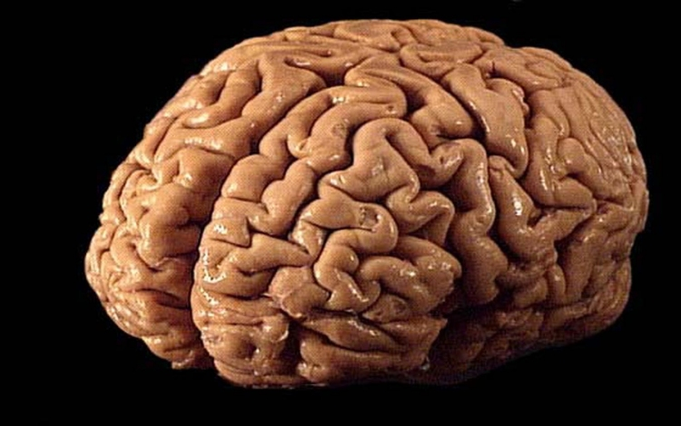
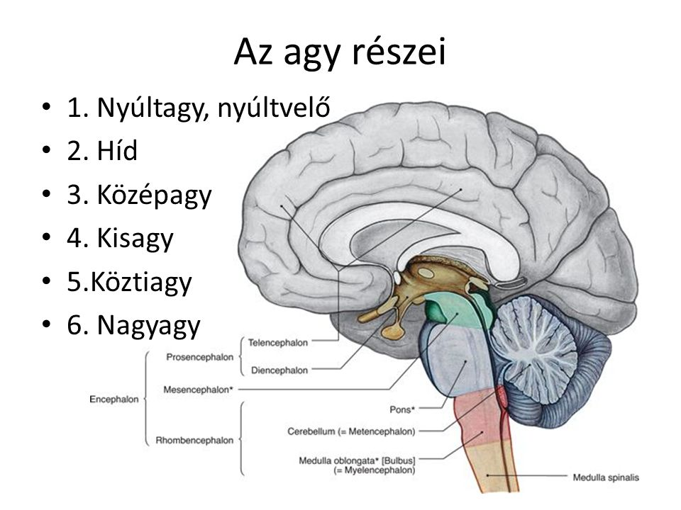
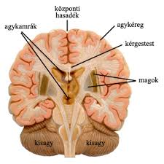
?
agy részei:
a. nyúltagy / nyúltvelő ( predĺžená miecha)
b. kisagy ( mozoček)
c. középagy (stredný mozog)
d. köztiagy ( medzi - // - )
e. nagyagy ( veľký - // - ):
- 2 féltekéből áll (jobb és bal)
- 2 szerkezeti egység alk.: - agykéreg (szürkeállomány)
- agyvelő (fehér - // - )
- agykéreg felületén barázdák vannak
- - // - kisebb részekre ún. lebenyekre tago-
lódik: pl: halántéklebeny --> beszédközpont
homlok - // - --> szagló - // -
nyakszirt - // - --> látó - // -

Slide 5
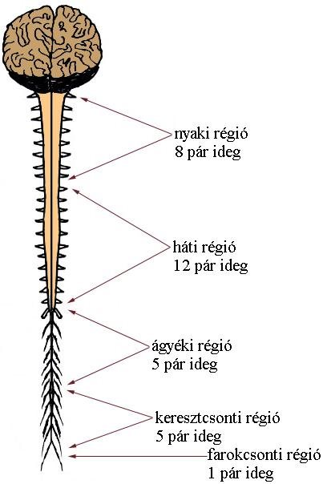
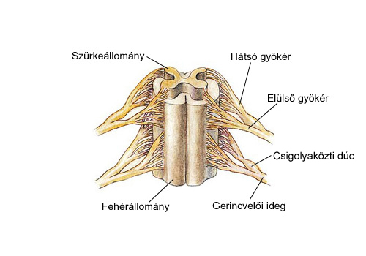
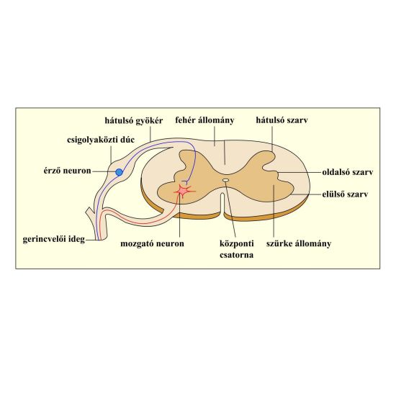
?
gerincvelő részei: a. fehérállomány
b. szürke - // -
c. gerincvelői burok
d. - // - folyadék
a gerincvelőben található az egyszerű reflexek közp.-a, mint pl: védekezési refl.
az agyi idegek (12 pár) és a gerincvelői idegek (31 pár) akarattal befolyásolhatók,
melyek a vázizmokat idegzik be
a vegetatív idegek akarattal nem befolyásolhatók, melyek a belső szerveket és a
simaizmokat idegzik be

Slide 6
Köszönöm a figyelmet!
mke

